Slide 1
Психологические основы деятельности студентов в процессе обучения

Slide 2
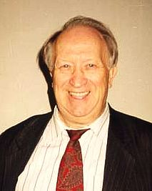
Давыдов
Василий Васильевич
«...Понятие деятельности нельзя ставить в один ряд с другими психологическими понятиями, поскольку среди них оно должно быть исходным, первым и главным».

Slide 3
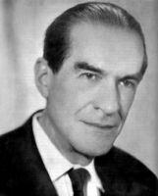
Споры о первенстве
Леонтьев
Алексей Николаевич
Рубинштейн
Сергей Леонидович — одновременно оппонент и соратник Алексея Николаевича Леонтьева

Slide 4
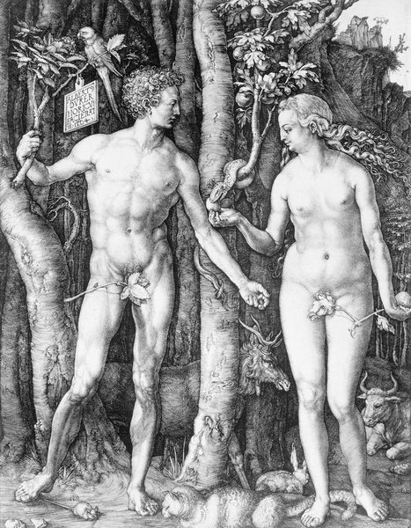
Исходное, первое и главное
«Формируясь в деятельности, психика, сознание в деятельности и проявляется. Деятельность и сознание – не два в разные стороны обращенных аспекта. Они образуют органическое целое, не тождество, но единство»
Рубинштейн С. Л.

Slide 5
Веер исследований
1. В филогенетических исследованиях разрабатывалась проблема возникновения психического отражения в эволюции и выделение стадий психического развития животных в зависимости от их деятельности (А.Н. Леонтьев, А.В. Запорожец, К.Э. Фабри и др.).
2. В антропологических исследованиях в конкретно-психологическом плане рассматривалась проблема возникновения сознания в процессе трудовой деятельности человека (С.Л. Рубинштейн, А.Н. Леонтьев), психологические различия между орудиями труда у человека и вспомогательными средствами деятельности у животных (П.Я. Гальперин).
3. В социогенетических исследованиях рассматриваются различия отношений деятельности и сознания в условиях разных исторических эпох и разных культур (А.Н. Леонтьев, А.Р. Лурия, М. Коул и др.). Правда, проблемы социогенеза сознания в рамках деятельностного подхода скорее намечены, нежели разработаны.
4. Из наиболее многочисленных онтогенетических исследований в русле деятельностного подхода выросли самостоятельные деятельностно ориентированные теории — теория периодизации психического развития в онтогенезе Д.Б. Эльконина, теория развивающего обучения В.В. Давыдова, теория формирования перцептивных действий А.В. Запорожца и др.
5. Функционально-генетические исследования на основе принципа единства сознания и деятельности (развитие психических процессов в короткие временные отрезки) представлены работами не только ученых школы Леонтьева или Рубинштейна, но и других известных отечественных психологов (Б.М. Теплов, Б.Г. Ананьев, А.А. Смирнов, Н.А. Бернштейн и др.).
6. Пато- и нейропсихологические исследования роли конкретных форм деятельности в развитии и коррекции распада высших психических функций (А.Р. Лурия, Е.Д. Хомская, Л.С. Цветкова, Б.В. Зейгарник и др.).

Slide 6
ОТ ЧЕЛОВЕКА К ЧЕЛОВЕКУ
Путь психологического исследования в процессе обучения органически связан с основой идеей концепции Леонтьева, согласно которой развитие человеческого сознания понимается как обучение в его специфически человеческих формах, то есть в условиях передачи от человека к человеку общественно-исторического опыта.

Slide 7
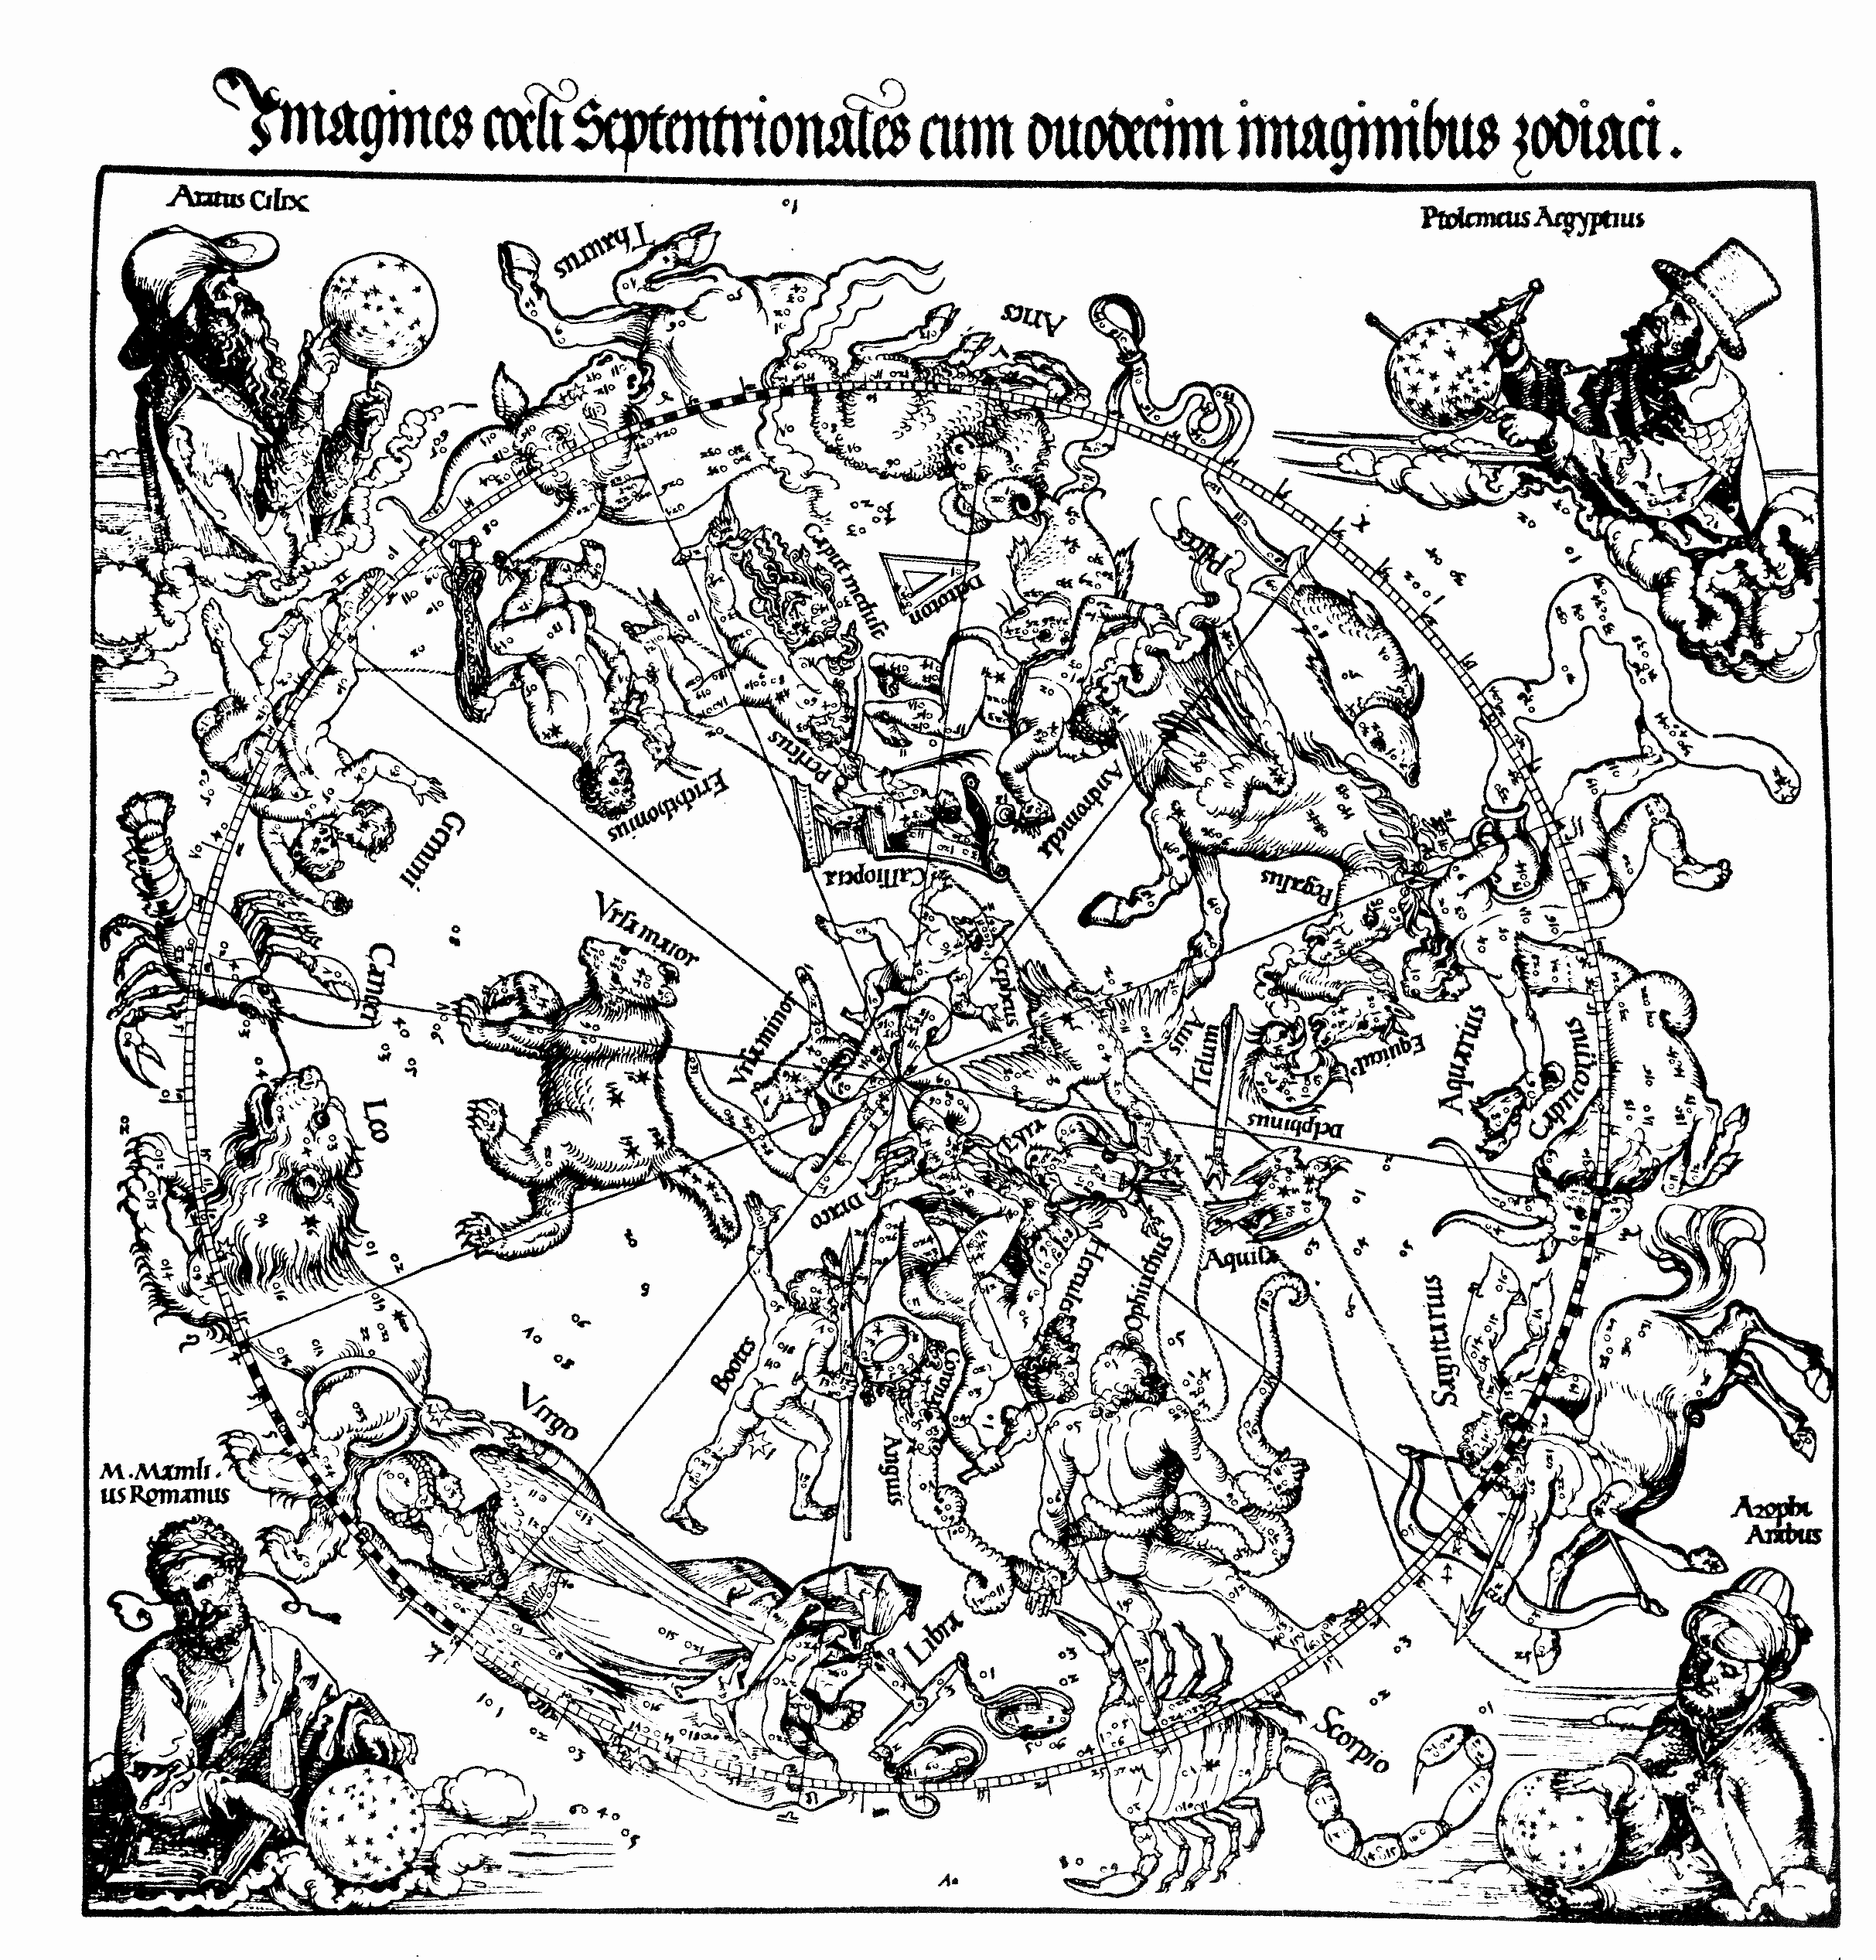
ЗАКОНОМЕРНОСТИ И ДВИЖУЩИЕ СИЛЫ
В процессе обучения происходит «решительное изменение самого сознания учащегося... перестраивается и развивается вся его психическая деятельность». «...Педагогический процесс не просто использует готовые психологические возможности, присущие ребенку того или иного возраста, и не просто вносит в его сознание то или иное содержание, но создает новые особенности его сознания».
Выготский Л. С.

Slide 8
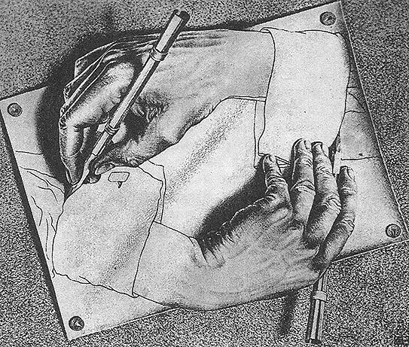
ВЕДУЩАЯ ДЕЯТЕЛЬНОСТЬ
«Всякое развитие представляет особый процесс самодвижения, то есть имеет спонтанный характер, которому свойственны внутренние законы». «Педагогическое воздействие вызывает к жизни деятельность ребенка, направленную на определенные учебные задачи, строит ее и управляет ею, и только в результате направляемой деятельности самого ребенка происходит овладение им знаниями, умениями и навыками».

Slide 9
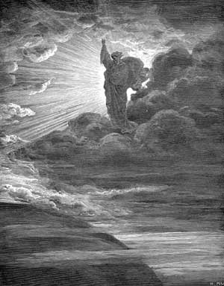
ТЕОРИЯ РАЗВИВАЮЩЕГО ОБУЧЕНИЯ
Теория учебной деятельности позволяет раскрыть образовательные функции и воспитывающую роль систематического обучения. Ее реализация в практике обучения открывает реальные пути гуманизации обучения. Эта теория реально обеспечивает развитие познавательных мотивов, мышления, сознания, личности обучающегося. Разработанный на ее основе проект образования является убедительным свидетельством перспективности деятельностного подхода, своеобразной проверкой его на правильность и обоснованность в важнейшей сфере социальной практики — образовании.

Slide 10
Список литературы:
В оформлении презентации использованы гравюры А. Дюрера и В. Фаворского

